Slide 1
第九章 查 找
静态查找表
  顺序表的查找
  有序表的查找
  索引顺序表的查找
动态查找表
  二叉排序树和平衡二叉树
  B_树和B⁺树
哈希表
  什么是哈希表
  哈希函数的构造方法
  处理冲突的方法
  哈希表的查找及其分析

Slide 2
基本概念
查找表：是由同一类型的数据元素（或记录）构成的集合。表中的每个记录由若干个数据项构成，其中可以唯一地标识一个记录的数据项称为主关键字。
查找操作类型：
  ① 在查找表中查询某个记录是否存在
  ② 检索某个记录的各种属性
  ③ 在查找表中插入一个记录
  ④ 从查找表中删除一个记录

Slide 3
◆ 根据对查找表所进行查找操作的不同，查找表可被分为两类：
  静态查找表
  动态查找表
◆ 平均查找长度：为确定记录在查找表中的位置，通常把查找过程中对关键字需要进行的平均比较次数，称为平均查找长度ASL。

Slide 4
9. 1 静 态 查 找 表
若对查找表只作查询和检索操作，则称此类查找表为静态查找表。
静态查找表可以有不同的表示方式，在不同的表示方法中，实现查找操作的方法也不同：
  顺序表的查找
  有序表的查找
  静态树表的查找
  顺序索引表的查找

Slide 5
9.1.1 顺序表的查找
当以顺序表或线性链表表示静态查找表时，可采用顺序查找法。
顺序查找的过程为：
  从表的一端开始，顺序扫描线性表，依次将扫描到的记录关键字与给定值K相比较，若相等，则查找成功；若扫描结束后，仍未找到，则查找失败。

Slide 6
顺序表的类型描述：
typedef struct{
ElemType *elem; // 数据元素存储空间基址，
int length; // 表中元素个数
} SSTable;

Slide 7
顺序表查找算法（基于顺序存储结构）：
int Search(SSTable ST, KeyType key)
{
// 在顺序表ST中查找其关键字等于给定值的数据元素，
// 若找到，则返回其在ST中的位序，否则返回0
i = 1; // i 的初值为第1个元素的位序
while( i<=ST.length && (ST.elem[i].key!=key) )
++i; // 依次进行判定
if (i <= ST.length) return i;
// 找到满足判定条件的数据元素为第 i 个元素
else return 0; //该查找表中不存在满足判定的元素
}

Slide 8
顺序表查找算法（改进算法）：
int Search_Seq(SSTable ST, KeyType key)
{
int i;
ST.elem[0].key=key; // 哨兵
for( i=ST.length; ST.elem[i].key != key; --i );
// 从后往前找
return i; // 找不到时，i为0
}

Slide 9
性能分析：
在等概率的情况下，顺序查找成功时的平均查找长度为：
ASL = (n+1) / 2
不成功时的平均查找长度为：ASL = n+1。
所以顺序查找的平均查找长度为：ASL= 3(n+1) / 4。
当记录的查找概率不相等时，应把记录按查找概率从大到小重新排列，以提高查找效率。在查找概率无法预先确定时，可以在记录中附设一个频度域，并使顺序表中的记录始终按访问频度非递减有序排列。
顺序查找的优点是：算法简单，且对表的结构无任何要求。
缺点是：查找效率低，当n较大时，不宜采用顺序查找。

Slide 10
9.1.2 有序表的查找
当静态查找表是有序表，即表中结点是按关键字有序，并采用顺序存储结构时，可用折半查找法。
折半查找的查找的过程是：
先确定待查记录所在的范围（区间），然后逐步缩小查找范围，直到找到该记录或者找不到为止。
所谓“折半”的含义是指，先将给定值和所查区间中间位置的记录的关键字进行比较，若相等，则查找成功，否则，依给定值大于或小于该关键字继续在后半个区间或前半个区间中进行查找。

Slide 11
折半查找算法：
int Search_Bin(SSTable ST, KeyType key) {
int low, high, mid;
low=1; // 置区间初值
high=ST.length;
while( low<=high ){
mid = (low+high)/2;
if (key == ST.elem[mid].key ) // 找到待查元素
return mid;
else if (key < ST.elem[mid].key)
high = mid-1; // 继续在前半区间进行查找
else
low=mid+1; // 继续在后半区间进行查找
}
return 0; // 顺序表中不存在待查元素
}

Slide 12
性能分析：
以下面11个数的查找为例：
5 13 19 21 37 56 64 75 80 88 92
1 2 3 4 5 6 7 8 9 10 11
用折半查找法可知：
找到第6个数仅需比较1次，找到第3和第9个数需2次，
找到第1，4，7，10个数需3次，找到第2，5，8和11个数
需4次。
这个查找过程可以用下图的
二叉树来表示。查找某个
结点所比较的次数等于
该结点的层次数。实际
上查找某个结点的过程
就是从根结点到与该记
录相应的结点的路径。
6
3
9
1
4
7
10
2
5
8
11

Slide 13
因此，用折半查找法在查找成功时进行比较的次数最多不超过该树的深度。而具有n个结点的判定树的深度为⎣log₂n⎦+1。所以折半查找法在查找成功时的比较次数最为⎣log₂n⎦+1次。
如果考虑到查找不成功的情况，则判定树如下所示（方框表示查找不成功的情况）：
6
3
9
1
4
7
10
-1
2
3-4
5
6-7
8
9-10
11
1-2
2-3
4-5
5-6
7-8
8-9
10-11
11-
可见，查找不成功时的最多比较次数也是⎣log₂n⎦+1。

Slide 14
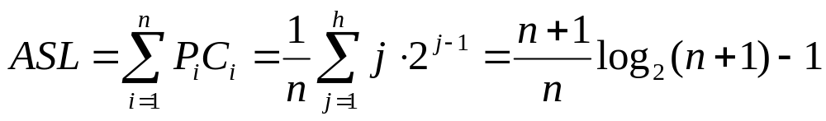
现在讨论一下其平均查找长度：
从判定树可见，判定树上同一层次上的所有结点的比较次数相等。第h层的比较次数为h，该层上的元素个数为2^{h-1}。因此，
折半查找法的优缺点：
优点：速度快
缺点：只能适用于有序表，且仅限于顺序存储结构

Slide 15
9.1.3 索引顺序表的查找
索引顺序表的查找（分块查找）是一种性能介于顺序查找和二分查找之间的一种查找方法，但它要求先对查找表建立一个索引表，再进行分块查找。
索引表建立方法：先对查找表进行分块，要求“分块有序”，即块内关键字不一定有序，但块间间有序。然后，抽取各块中的最大关键字及其起始位置构成一个索引表。
索引表
最大关键字
22
48
86
起始地址
1
7
13
22
12
13
8
9
20
33
42
44
38
24
48
60
58
74
49
86
53

Slide 16
索引表
最大关键字
22
48
86
起始地址
1
7
13
22
12
13
8
9
20
33
42
44
38
24
48
60
58
74
49
86
53
分块查找方法：
  分两步进行，先查找索引表，因其有序，故可采用二分法查找，以确定待查记录在哪一块，然后，在已确定的块中进行再顺序查找。

Slide 17
性能分析：
一般情况下，为进行分块查找，可将长度为n的表均匀地分成b块，每块含有s个记录，即b=⎡n/s⎤；再假定表中每个记录的查找概率相等，则每块查找的概率为1/b，块中每个记录的查找概率为1/s。
若用顺序查找确定所在块，则
ASL = L_{b} + L_{w} = (b+1)/2 + (s+1)/2
= n/2s + s/2 +1

Slide 18
9.3 哈希表
什么是哈希表
哈希函数的构造方法
处理冲突的方法
哈希表的查找及其分析

Slide 19
9.3.1 什么是哈希表
哈希是一种重要的存储方法，也是一种重要的查找方法。
它的基本思想是：
  以关键字K为自变量，通过一个确定的函数f，计算出对应的函数值f (k)，把这个值解释为关键字等于K的结点的存储地址;
  查找时，再根据要查找的关键字用同样的函数计算地址，然后到相应的存储单元取出要查找的结点;
  按这个思想建立的表，称为哈希表，称函数f 为哈希函数，称f (k)的值为哈希地址。

Slide 20
哈希表实例：
已知线性表的关键字集合为：
  S = {and, begin, do, end, for, go, if, then, until }
则可设哈希表为： char HT[26][8]
哈希函数H(key)的值，可取关键字key中第一个字母在字母表中的序号（0~25），即
  H(key) = key[0]- ‘a’

Slide 21
→ 哈希函数是一个映射，其设定可以很灵活，只要使得任何关键字的哈希函数值都落在表长允许范围内即可。
→ 对不同关键字可能得到同一哈希地址，这一现象称为“冲突”，而发生冲突的关键字对于该哈希函数来说，称为“同义词”。因关键字集合比哈希表长度大，故冲突不可避免。
→ 一般情况下，哈希表的空间必须比结点的集合大，此时虽然浪费了一定的空间，但换取的是查找效率。设哈希表空间大小为m，填入表中的结点数是 n, 则称α= n/m 为哈希表的装填因子。

Slide 22
9. 3. 2 哈希函数的构造方法
构造哈希函数时的几点要求：
哈希函数的定义域必须包括需要存储的全部关
键字，如果哈希表允许有 m 个地址时, 其值域
必须在 0 到 m-1 之间。
哈希函数计算出来的地址应能均匀分布在整个
地址空间中：若 key 是从关键字集合中随机抽
取的一个关键字，哈希函数应能以同等概率取
0 到 m-1 中的每一个值。
哈希函数应是简单的，能在较短的时间内计算
出结果。

Slide 23
直接定址法
此类函数取关键字的某个线性函数值作为哈希地址：
  Hash ( key ) ＝ a * key + b { a, b为常数 }
这类哈希函数是一对一的映射，一般不会产生冲突。但是，它要求哈希地址空间的大小与关键字集合的大小相同。

Slide 24
数字分析法
设有 n 个 d 位数，每一位可能有 r 种不同的符号。这 r 种不同的符号在各位上出现的频率不一定相同，可能在某些位上分布均匀些；在某些位上分布不均匀，只有某几种符号经常出现。可根据哈希表的大小，选取其中各种符号分布均匀的若干位作为哈希地址。

Slide 25
例如已知80个记录的关键字为8位十进制数（右图列出其中部分），假设哈希表的表长为100，即地址为00～99。
①
②
③
④
⑤
⑥
⑦
⑧
0
2
1
4
6
5
3
2
0
2
1
7
2
2
4
2
0
2
2
8
7
4
2
7
0
2
2
0
1
3
6
7
0
2
2
2
8
8
1
7
0
2
2
3
2
9
8
2
0
2
3
5
4
1
5
2
0
2
3
6
8
5
3
5
0
2
3
1
9
3
2
7
0
2
3
9
5
7
1
5
．
．
．
由于关键字中的第 1、2、3 和 8 位取值集中在某几个数上，则应取其余四位中的任意两位或其中两位与另两位之叠加和（舍去进位）作为哈希地址。

Slide 26
数字分析法仅适用于事先明确知道表中所有关键字每一位数值的分布情况，它完全依赖于关键字集合。如果换一个关键字集合，选择哪几位要重新决定。

Slide 27
平方取中法
通常，要预先估计关键字的数字分布并不容易，要找数字均匀分布的位数则更难。
如 （ 0100，0110，1010，1001，0111 ）
如果关键字的所有各位分布都不均匀，则可取关键字的平方值的中间若干位作为哈希表的地址。
由于一个数的平方值的中间几位数受该数所有位影响，将使随机分布的关键字得到的哈希函数值也随机。

Slide 28
例如：下列八进制数的关键字及其哈希地址
关键字
(关键字)²
哈希地址
0100
0010000
010
1100
1210000
210
1200
1440000
440
1160
1370400
370
2061
4310541
310
2062
4314704
314
2161
4734741
734
2162
4741304
741
2163
4745651
745
…

Slide 29
此方法在词典处理中使用十分广泛。它先计算构成关键字的标识符的内码的平方，然后按照哈希表的大小取中间的若干位作为哈希地址。
设标识符可以用一个计算机字长的内码表示。因为内码平方数的中间几位一般是由标识符所有字符决定，所以对不同的标识符计算出的哈希地址大多不相同，即使其中有些字符相同。

Slide 30
除留余数法
设哈希表中允许的地址数为 m, 取一个不大于 m，但最接近于或等于 m 的质数 p作为除数，利用以下公式把关键字转换成哈希地址。哈希函数为：
hash ( key ) = key % p p ≤ m
其中, “%”是整数除法取余的运算，要求这时的质数 p 不是接近2的幂。

Slide 31
示例：有一个关键字 key = 962148，哈希表大小 m = 25，即 HT[25]。取质数 p= 23。哈希函数 hash ( key ) = key % p。则哈希地址为
hash ( 962148 ) = 962148 % 23 = 12。
可以按计算出的地址存放记录。需要注意的是，使用上面的哈希函数计算出来的地址范围是 0到 22，因此，从23到24这几个哈希地址实际上在一开始是不可能用哈希函数计算出来的，只可能在处理冲突时达到这些地址。

Slide 32
折叠法
若关键字的位数很多，且每一位上数字分布大致均匀，则可采用折叠法。
方法把关键字自左到右分成位数相等的几部分，每一部分的位数应与哈希表地址位数相同，只有最后一部分的位数可以短一些。
把这些部分的数据叠加起来，就可以得到具有该关键字的记录的哈希地址。
有两种叠加方法：
  移位法 — 把各部分的最后一位对齐相加；
  间界法 — 各部分不折断，沿各部分的分界来回折叠，然后对齐相加，将相加的结果当做哈希地址。

Slide 33

示例：设给定的关键字为 key = 23938587841，若存储空间限定 3 位, 则划分结果为每段 3 位. 上述关键字可划分为 4段：
239 385 878 41
把超出地址位数的最高位删去, 仅保留最低的3位，做为可用的哈希地址。
239
239
移
位
法
分
界
法
385
385
878
878
41
41
1543
1714

Slide 34
以上介绍了几种常用的哈希函数。在实际工作中应根据关键字的特点，选用适当的方法。有人曾用统计分析方法对它们进行了模拟分析，结论是平方取中法最接近于“随机化”。

Slide 35
9. 3. 3 处理冲突的方法
两种处理冲突的基本方法：
  （1）开放定址法
（2）拉链法：

Slide 36
冲突的处理之----开放定址法
当冲突发生时，使用某种方法在哈希表中形成一个探测序列，沿着此序列逐个地址去探查，直到找到一个开放的地址（空位置），将发生冲突的键值放到该地址中。

Slide 37
令探查序列为：
  H_{i} = ( H(key) + d_{i}) % m i=1,2,…,k (k<=m)
对于 d_{i} 通常可有三种设定方法：
  1） d_{i} = 1,2,3,…,m-1，称这种处理冲突的方法为“线性探测再哈希”。
  2） d_{i} = 1²，-1²，2²，-2²，…，±k²(k≤m/2)，称这种处理冲突的方法为“平方探测再哈希”。
  3） d_{i}为伪随机数列，称这种处理冲突的方法为"伪随机探测再哈希"。

Slide 38
冲突的处理
----开放定址法之线性探测法
对给定的键值k，若地址d(即h(k)=d)的单元发生冲突，则依次探查下述地址单元（设m为表长）：
d+1, d+2, …., m-1, 0, 1, … d-1
插入操作：
  如果找到一个空位置，就把k插入，如果用完整个地址序列仍未找到空位置，则插入失败。
查找操作：
  先计算h(k)=d,到位置d找k，若找不到，则按线性探测地址序列进行查找，若在某地址处找到键值k，则查找成功；否则，若找到一个空位置或用完整个地址序列仍未找到，则查找失败。

Slide 39
例：假设关键字序列为
{ 26, 36, 41, 38, 44, 15, 68, 12, 06, 51, 25 }，用线性探测法构造这组关键字的哈希表。
哈希函数为： H(key)=key % 13

Slide 40
线性探测法
使用线性探测法会产生“堆积”现象：
  本不是同义词的键值被当成同义词来处理。
  堆积不仅增加了检索长度，而且给删除运算带来麻烦。因此，在用开放地址法处理冲突时，要删除一个键值k，只能对它作一个删除标记，而不能真正删除。在插入时，凡遇到删除标记的位置就可以插入；在查找时，凡遇到有删除标记的位置还应继续查找下去。

Slide 41
再哈希探测法
“堆积现象”的产生主要是由于探测序列不变引起的，若设法使不同的键值具有不同的探测序列，可尽量避免产生堆积（如再哈希探测方法）。
思想方法：
当h1(k1)=h1(k2)=d时，设法使：
h2(k1)<>h2(k2), 可避免产生堆积。

Slide 42
再哈希探测法
设m为表长，当h1(k1)=h2(k2)=d时，使探测序列为：
  （d+h2(k))%m,（d+2h2(k))%m,（d+3h2(k))%m,
  ……..
h2的选取方法为：
  若m为素数：h2(k)=k%(m-2)+1
  若m为2^{i}：h2(k)=1～m-1之间的任一奇数。
  （这样总保证使h2(k)和m互质）。

Slide 43
冲突的处理之 ---- 拉链法
拉链法首先对关键字集合用某一个哈希函数计算它们的存放位置。
若设哈希表地址空间的所有位置是从0到m-1，则关键字集合中的所有关键字被划分为m个子集，具有相同地址的关键字归于同一子集。我们称同一子集中的关键字互为同义词。每一个子集称为一个桶。
通常各个桶中的表项通过一个单链表链接起来，称之为同义词子表。所有桶号相同的表项都链接在同一个同义词子表中，各链表的表头结点组成一个向量。

Slide 44
示例：给出一组表项关键字{ Burke, Ekers, Broad, Blum, Attlee, Alton, Hecht, Ederly }。哈希函数为：Hash (x)＝ord (x)－ord ('A')。
用它计算可得：
  Hash (Burke) = 1 Hash (Ekers) = 4
  Hash (Broad) = 1 Hash (Blum) = 1
  Hash (Attlee) = 0 Hash (Hecht) = 7
  Hash (Alton) = 0 Hash (Ederly) = 4
哈希表为 HT[0..25]，m = 26。

Slide 45
0
1
2
3
4
5
6
7
8
9
Attlee
Alton
Burke
Broad
Blum
Ekers
Ederly
Ekers

Slide 46
拉链法的优点
不产生“堆积”现象；
更适合于造表前无法确定表长的情况；
删除结点容易，

Slide 47
9. 3. 4 哈希表的查找和分析
在哈希表上进行查找和哈希造表的过程基本一致。
给定K值，根据造表时设定的哈希函数求得哈希地址，若：
  表中没有记录，则查找不成功；
  否则比较关键字，若和给定值相等，则查找成功；
  否则根据造表时设定的冲突处理方法找“下一地址”，直到哈希表某个位置为空或表中所填记录的关键字等于给定值时为止。

Slide 48
开放定址哈希表的存储结构：
typedef struct{
ElemType *elem;
int count;
int sizeindex;
}HashTable;

Slide 49
Hash表查找算法：
Status SearchHash (HashTable H, KeyType kval, int &p, int &c)
{
// 在开放定址哈希表H中查找关键字为kval的元素,若查找成功,以p指
// 示待查记录在表中位置,并返回SUCCESS;否则,以p指示插入位置,并
// 返回UNSUCCESS,c 用以计冲突次数,其初值置零,供建表插入时参考
p = Hash(kval); // 求得哈希地址
while ( H.elem[p].key != NULLKEY // 该位置中填有记录
&& ( H.elem[p].key != kval) ) // 并且关键字不相等
collision(p, ++c); // 求得下一探测地址p
if ( H.elem[p].key == kval )
return SUCCESS; // 查找成功，p 返回待查记录位置
else return UNSUCCESS;
// 查找不成功(H.elem[p].key == NULLKEY)，p返回的
是插入位置
}

Slide 50
Hash表插入算法：
Status InsertHash (HashTable &H, Elemtype e) {
// 若开放定址哈希表H中不存在记录 e 时则进行插入，并返回OK；
// 若在查找过程中发现冲突次数过大，则需重建哈希表
c = 0;
if (SearchHash ( H, e.key, j, c ) == SUCCESS )
return DUPLICATE; // 表中已有与 e 有相同关键字的记录
else if ( c < hashsize[H.sizeindex]/2 ) {
// 冲突次数c未达到上限，（阀值c可调）
H.elem[j] = e; ++H.count; return OK; // 插入记录 e
}
else RecreateHashTable(H); // 重建哈希表
}

Slide 51
哈希表的查找性能：
以哈希表表示查找表原希望其平均查找长度为0，但由于构建哈希表时不可避免会产生冲突，因此在哈希表上进行查找还是需要通过“比较”来确定查找是否成功，因此仍然存在平均查找长度的问题。
一般情况下，在哈希函数为"均匀"的前提下，哈希表的平均查找长度仅取决于处理冲突的方法和哈希表的装填因子。

Slide 52
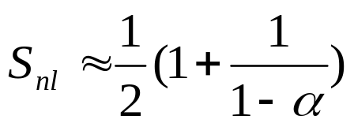
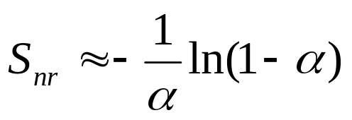
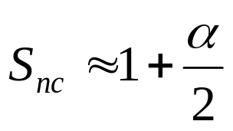
在等概率查找的情况下，可以证明：
线性探测再哈希查找成功时的平均查找长度为：
随机探测再哈希、二次探测再哈希的长度为：
链地址法的长度为：
哈希表的查找性能：

Slide 53
由分析可见，由于哈希表的平均查找长度不是 n 的函数，而是α的函数，因此虽然不能做到平均查找长度为0，但可以设计一个哈希表，使它的平均查找长度控制在一个期望值之内。

Slide 54
9.2 二叉树表示法
1. 二叉排序树
2. 平衡二叉树
3. B- 树和B⁺ 树

Slide 55
9.2.1 二叉排序树和平衡二叉树
1. 定义
二叉排序树(Binary Sort Tree)或者是一棵空二叉树；或者具有下列性质的二叉树：
(1) 若它的左子树不空，则左子树上所有结点的值均小于它的根结点的值；
(2) 若它的右子树不空，则右子树上所有结点的值均大于它的根结点的值；
(3) 它的左右子树也分别为二叉排序树。
实际上，折半查找法的判定树就是一棵二叉排序树。

Slide 56
6
3
9
1
4
7
10
2
5
8
11
二叉排序树的存储结构：
typedef struct BiTNode {
ElemType data;
struct BiTNode *lchild, *rchild;
} BiTNode, *BSTree;

Slide 57
从二叉排序树的定义可得出二叉排序树的一个重要性质：
  按中序遍历该树得到的中序序列是一个递增有序序列

Slide 58
二叉查找树的查找算法
若二叉查找树为空，则查找不成功；否则
  1）若给定值等于根结点的关键字，则查找成功；
  2）若给定值小于根结点的关键字，则继续在左子树上进行查找；
  3）若给定值大于根结点的关键字，则继续在右子树上进行查找。

Slide 59
bool SearchBST (BSTree T, KeyType key,
BSTree f, BSTree &p )
{
if (!T) { p = f; return FALSE; } //查找不成功
else if ( key == T->data.key )
{ p = T; return TRUE; } //查找成功
else if ( key < T->data.key )
return SearchBST (T->lchild, key, T, p );
// 返回在左子树中继续查找所得结果
else return SearchBST (T->rchild, key, T, p );
// 返回在右子树中继续查找所得结果
}

Slide 60
二. 二叉排序树结点的插入和删除
当树中不存在关键字等于给定值的结点时，需要生成新结点并插入到二叉树中。
而新插入的结点必定是一个叶子结点，并且是查找不成功时查找路径上访问的最后一个结点左孩子或右孩子结点.

Slide 61
算法思想：
如果二叉排序树为空，则新结点作为根结点。
如果二叉排序树非空，则将新结点的关键字与根结点的关键字比较，若小于根结点的关键字，则将新结点插入到根结点的左子树中；否则，插入到右子树中。
子树中的插入过程和树中的插入过程相同，如此进行下去，直到找到该结点，或者直到新结点成为叶子结点为止。

Slide 62
bool Insert BST(BiTree &T, ElemType e ) {
if (!SearchBST ( T, e.key, NULL, p ){ // 查找不成功
s = (BiTree)malloc(sizeof(BiTNode));
if (!s) exit(1);
s->data = e; s->lchild = s->rchild = NULL;
if ( !p ) T = s; // 插入 *s 为新的根结点
else if ( e.key < p->data.key )
p->lchild = s; // 插入 *s 为 *p 的左孩子
else p->rchild = s; // 插入 *s 为 *p 的右孩子
return TRUE;
} // if
else return FALSE; // 树中已有关键字相同的结点，不再插入
}

Slide 63
二叉查找树的删除算法
在二叉查找树上删除一个结点之后应该仍是一棵二叉树，并保持其二叉查找树的特性。
那么在二叉查找树上如何删除一个结点，即如何修改结点的指针？分三种情况讨论：
  被删结点为“叶子”
    此时删除该结点不影响其它结点之间的关系，因此仅需修改其双亲结点的相应指针即可；
算法演示

Slide 64
二叉查找树的删除算法（续）
那么在二叉查找树上如何删除一个结点，即如何修改结点的指针？分三种情况讨论：
  被删结点为“叶子”
  (2) 被删结点只有左子树或右子树
    只需保持该结点的子树和其双亲之间原有的关系即可，即删除该结点之后，它的子树中的结点仍在其双亲的左子树或右子树上，因此只需要将其左子树或右子树直接链接到其双亲结点成为为其双亲的子树即可；

Slide 65
二叉查找树的删除算法（续）
那么在二叉查找树上如何删除一个结点，即如何修改结点的指针？分三种情况讨论：
  被删结点为“叶子
  (2) 被删结点只有左子树或右子树，
  (3) 被删结点的左右子树均不空。
    此时若将二叉查找树视作一个有序序列，为保持其左子树和其右子树间的有序关系，可将"前驱"替代被删数据元素，即将被删结点的数据元素赋值为它的"前驱"，然后从二叉查找树上删去这个"前驱"结点，使得删除一个结点之后的二叉查找树上其余结点之间的"有序"关系不变，而其前驱结点由于只有左子树容易删除。

Slide 66
f
f
f
f
F
F
F
c
F
p
p
p
C
c
S
P
P
c
C
P_{R}
P_{L}
P_{R}
C
P_{R}
q
C_{L}
S
C_{L}
q
Q
C_{L}
Q
s
a
S
S_{L}
P_{R}
Q_{L}
S_{L}
Q_{L}
S_{L}
c
d
b

Slide 67
bool DeleteBST (BiTree &T, KeyType kval ) {
if (!T) return FALSE; // 不存在关键字等于kval的数据元素
else {
if ( kval == T->data.key) ){
DeleteNode (T); // 找到关键字等于 kval 的数据元素
return TRUE;
}
else if ( kval < T->data.key)
return DeleteBST ( T->lchild, kval );
// 返回在左子树上查找的结果
else return DeleteBST ( T->rchild, kval );
// 返回在右子树上查找的结果
} // else
}

Slide 68
void DeleteNode ( BiTree &p ){
// 从二叉查找树中删除结点 p，并重接它的左或右子树
if (!p->rchild){ // 右子树空则只需重接它的左子树
q = p; p = p->lchild; delete q;
}
else if (!p->lchild) { // 只需重接它的右子树
q = p; p = p->rchild; delete q;
}
else { // 左右子树均不空
q = p; s = p->lchild;
while (!s->rchild) { q = s; s = s->rchild; }
p->data = s->data; // s 指向被删结点的前驱
if (q != p ) q->rchild = s->lchild;
else q->lchild = s->lchild;// 重接 *q 的左子树
delete s;
}

Slide 69
三、性能分析
在二叉排序树上查找关键字实际上是走了一条从根结
点到某个结点的路径的过程，和给定值比较的次数等于路
径长度加1。因此，比较的次数不超过树的深度。但是具
有n个结点二叉树可以有不同的形态，而不同形态的二叉树
具有不同的深度，因此，对于不同形态的二叉排序树，其
平均查找长度也是不同的。最坏的情况下蜕变为单支树，
此时的平均查找长度为（n+1)/2。
在随机的情况下，平均性能为：
P(n) <= 2(1+1/n)lnn
由此可见，在随机情况下的平均查找长度和lnn是等数
量级的，然而在某些情况下，还需进行“平衡化”处理。

Slide 70
四. 平衡二叉树 (AVL树)
平衡二叉树或者是一棵空树，或者是具有下列性质的二叉树：
  它的左右子树均为平衡二叉树，且左右子树的深度之差的绝对值不超过1。
若定义二叉树上结点的平衡因子BF(Balance Factor)为该结点的左子树的深度减去右子树的深度，在平衡二叉树上所有结点平衡因子只可能为-1, 0, 1。
只要二叉树上有一个结点的平衡因子的绝对值大于1，则该二叉树就是不平衡的。

Slide 71
对于平衡二叉树来说，它的深度和logN是同数量级的，因此我们希望任何初始序列构成的二叉排序树都是AVL树。
如何使构成的二叉排序树成为平衡二叉树呢？可以通过对结点的旋转操作来实现。下面讨论一般的情况。

Slide 72
假设由于在二叉排序树上插入结点而失去平衡的最小子树根结点的指针为a（即a是离插入结点最近，且平衡因子绝对值大于1的祖先结点），则失去平衡后进行调整的规律可归纳为下列四种情况：
（1）单向右旋平衡处理：在*a的左子树根结点的左子树上插入结点。如图a.
（2）单向左旋平衡处理：在*a的右子树根结点的右子树是插入结点。如图b.
（3）双向旋转（先左后右）平衡处理：在*a的左子树根结点的右子树上插入结点。如图c。
（4）双向旋转（先右后左）平衡处理：在*a的右子树根结点的左子树上插入结点。如图d。

Slide 73
2
A
0
B
1
B
LL
A_{R}
h-1
0
A
B_{L}
h-1
B_{R}
h
h-1
h-1
h
B_{L}
B_{R}
A_{R}
(a)
插入结点
－2
A
0
B
－1
B
0
A
h-1
A_{L}
RR
h-1
B_{L}
B_{R}
h-1
A_{L}
h-1
B_{L}
h
h
B_{R}
(b)
插入结点

Slide 74
2
A
0
C
-1
B
A_{R}
h-1
0
B
-1
A
1
C
LR
h-1
B_{L}
C_{R}
B_{L}
C_{L}
A_{R}
C_{L}
C_{R}
h-2
h-1
2
A
插入结点
(c)
先左旋：先对A的左孩子B进行逆时针
左旋处理，即变为右面的样子：
后右旋：然后对A进行顺时针右旋处理，
即变为右面的样子：
这里还需要考虑一种情况：即B_{L}，
C_{L}，和C_{R}为空的情况。
1
C
-1
B
1
C
-1
B
2
A

Slide 75
-2
A
A_{L}
1
B
0
C
h-1
1
C
0
A
-1
B
RL
B_{R}
h-1
C_{L}
h-2
C_{R}
A_{L}
C_{L}
C_{R}
B_{R}
h-1
插入结点
－2
A
(d)
1
C
1
C
－2
A
1
B
1
B
对B右旋
对A左旋

Slide 76
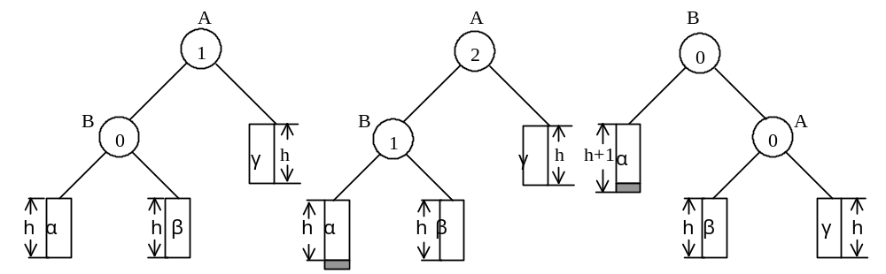
LL型调整操作示意图 (αBβ)A(γ)= (α)B(βAγ)
调整规则是∶将A的左子女B提升为新二叉树的根；原来的根A连同其右子树γ向右下旋转成为B的右子树；B的原右子树β作为A的左子树。

Slide 77
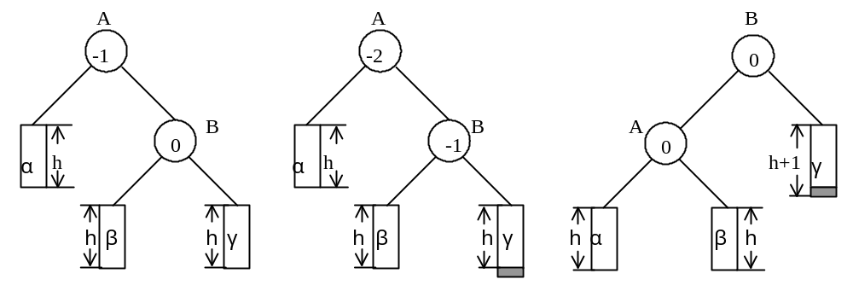
RR型调整操作示意图 (α)A(βBγ)= (αAβ)B(γ)
调整规则：将A的右子女B提升为新二叉树的根；原来的根A连同其左子树向左下旋转成为B的左子树；B的原左子树作为A的右子树。

Slide 78
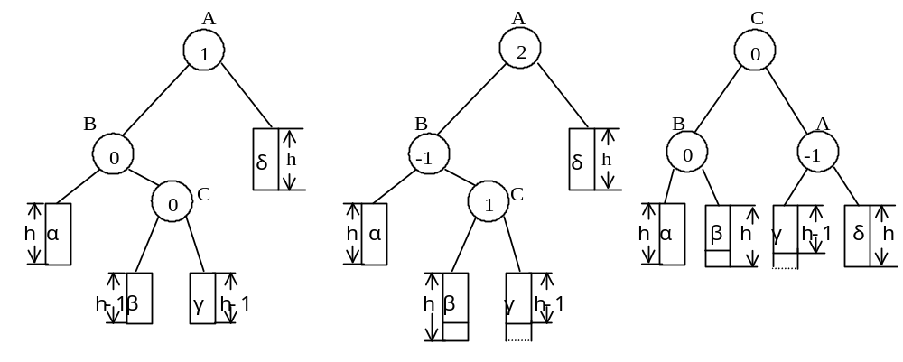
LR型调整操作示意图 ((α)B(βCγ))A(δ)= (αBβ)C(γAδ)
三种情况：
调整规则∶设C为A的左子女的右子女，将A的孙子结点C提升为新二叉树的根；原C的父结点B连同其左子树α向左下旋转成为新根C的左子树，原C的左子树β成为B的右子树；原根A连同其右子树δ向右下旋转成为新根C的右子树，原C的右子树γ成为A的左子树。

Slide 79
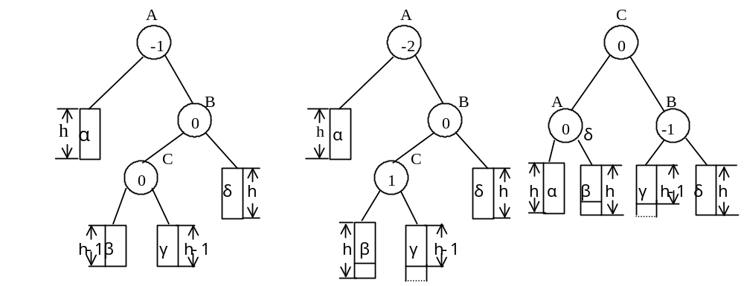
RL型调整操作示意图 (α)A((βCγ)B(δ))= (αAβ)C(γBδ)
三种情况：
调整规则：设C为A的右子女的左子女，将A的孙子结点C提升为新二叉树的根，原来C的父结点B连同其右子树δ向右下旋转成为新根C的右子树，C的原右子树γ成为B的左子树；原来的根A连同其左子树α向左下旋转成为新根C的左子树，原来C的左子树β成为A的右子树。

Slide 80
The End!

